Slide 1
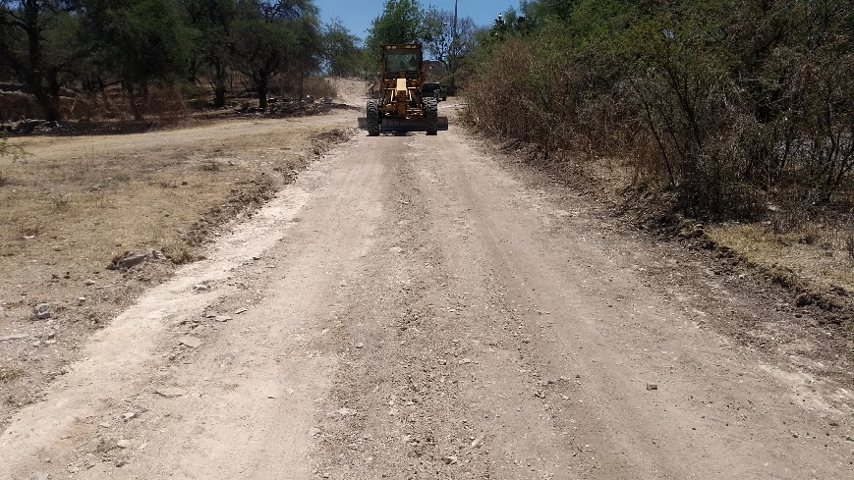
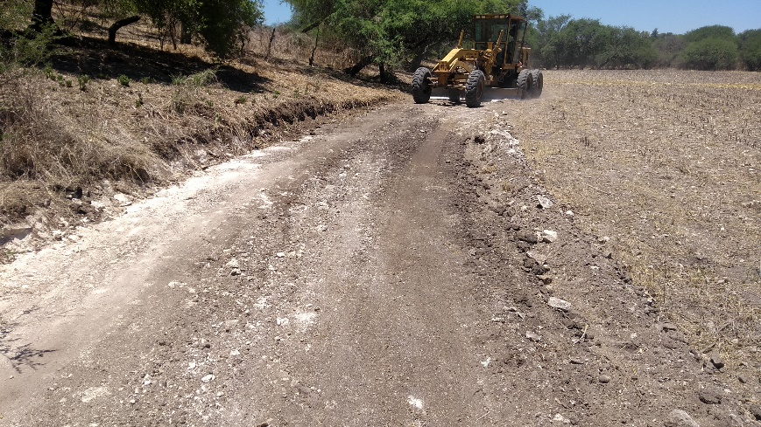
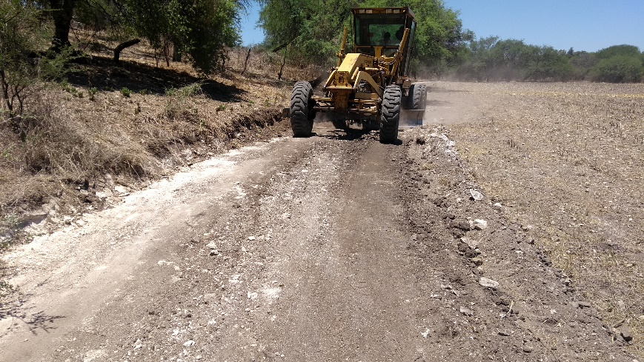
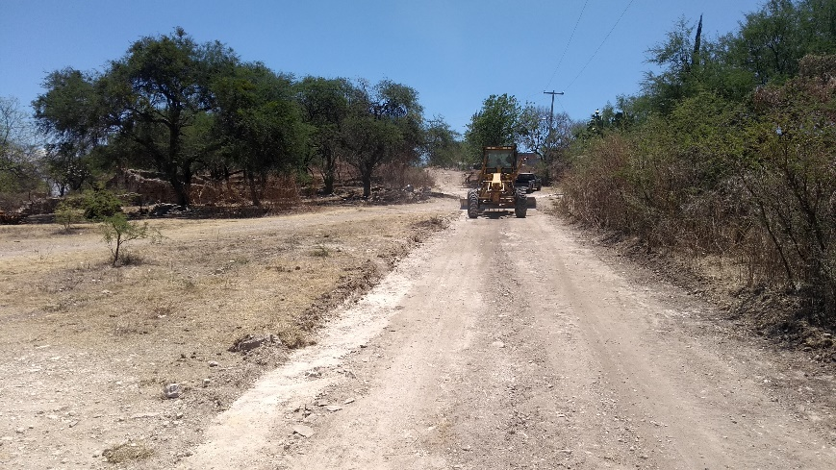
REPORTE MES DE JUNIO
MAQUINARIA
RENIVELACION EN LA COMUNIDAD SAUZ VIEJO
FECHA INICIO
CONCEPTO
UNIDAD
CANTIDAD
FECHA TERMINO
04/06/2020
CAMINO DE ACCESO
M2
6,770
05/06/2020

